Slide 1

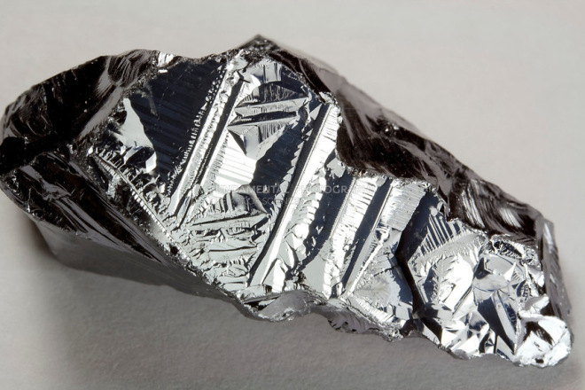
Du Silicium
au Transistor CMOS
?

Slide 2
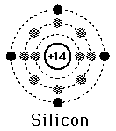
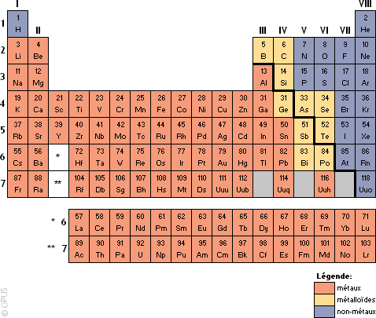
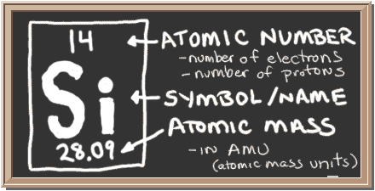
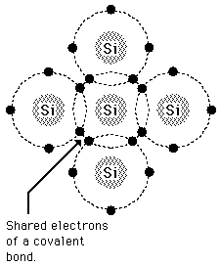
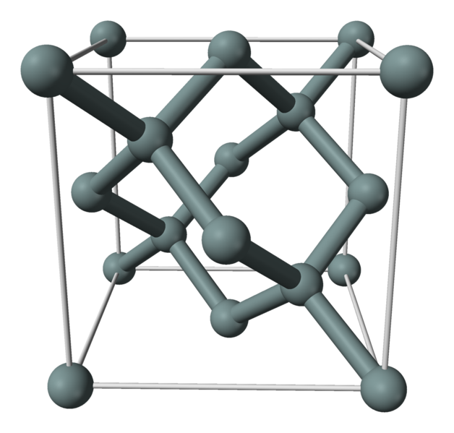
Le silicium
Electrons de la couche de valence
Notes:
Metalloide est obsolete. Préférer Carbonides.

Slide 3
Cristal de silicium
chaque atome de silicium peut être considéré comme au centre d’un tétraèdre
chacun des atomes auquel il est lié se trouve sur un des quatre sommets du tétraèdre
  Tous les électrons étant utilisés dans les liaisons, aucun n'est disponible pour permettre le passage d'un courant électrique, du moins aux températures très basses
  Aux températures plus élevées, les électrons passent dans la bande de conduction
L’atome qui a perdu un électron devient un ion positif et le trou ainsi formé peut participer à la formation d’un courant électrique en se déplaçant lui-aussi.

Slide 4
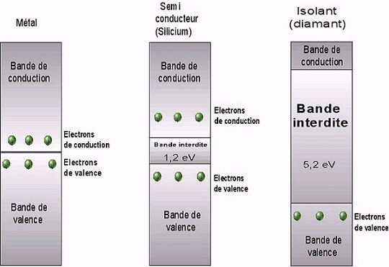
Conductivité
3 électrons libres pour pour 10^13 atomes de silicium !

Slide 5
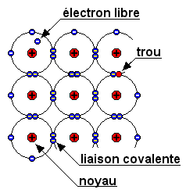
Dopage
1 ato de phospore/100 millions de Si
=> resistivité/30 000
On augmente considérablement la conductivité en adjoignant des impuretés
  Aluminium (3 électrons sur la couche externe)
  Conductivité par trous => dopage P
  Autre : pentavalentes (arsenic)
    Donc 1 électron libre potentiel => dopage N

Slide 6


Diode PN
Lorsque la tension sur le semi-conducteur de type p, appelée anode, est supérieure à celle la tension sur la partie dope n (cathode), la diode est polarisée en direct et le courant circule.
Lorsque la tension d'anode est inférieure ou égale à la tension de cathode, la diode est polarisée en inverse et très peu de courant circule.
Ce dipôle est aussi appelé diode de redressement car il est utilisé pour réaliser les redresseurs qui permettent de transformer le courant alternatif en courant continu.

Slide 7
Transistor
Fonction
  d'amplification (non vu ici)
  d'interrupteur
Deux types :
  les transistors bipolaires, constitués par la succession de trois zones dopées PNP ou NPN.
  les transistors MOS, qui représentent désormais plus de 90% du marché.

Slide 8
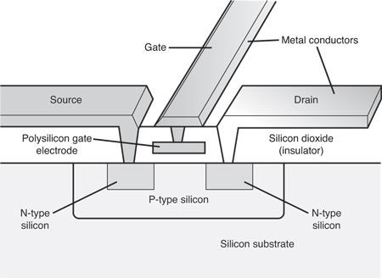
Transistor MOS
La grille permet de contrˆler le courant qui circuit entre la source
et le drain.
Dans le cas d’un nMOS, le substrat est à la masse : par conséquent
les jonctions p-n entre les source-substrat et drain-substrat sont polarisées en
inverse. Si la grille est également à la masse, aucun courant ne circule entre les deux jonctions : le transistor est non-passant, ou fermé, ou “OFF”.

Slide 9
Transistor MOS
Si on élève la tension de la grille, un champ électrique se crée, qui attire les électrons libres sous la couche isolante.
Si cette tension est suffisamment élevée le nombre d'électrons dépasse le nombre de trous : une région, appelée ``canal'' se crée, qui se comporte comme un semiconducteur de type n, alors que le substrat initial est de type p ! Un chemin s'établit pour les électrons entre la source et le drain : le transistor devient passant. Il est ouvert ou ``ON''.
Pour les pMOS, la situation est exactement opposée.

Slide 10
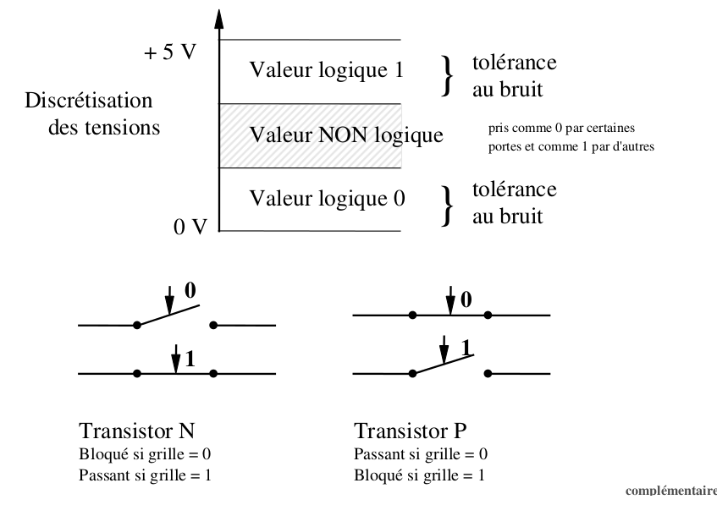
Transistor

Slide 11
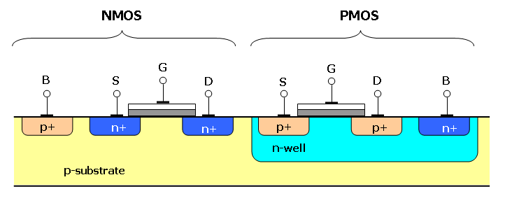

Slide 12
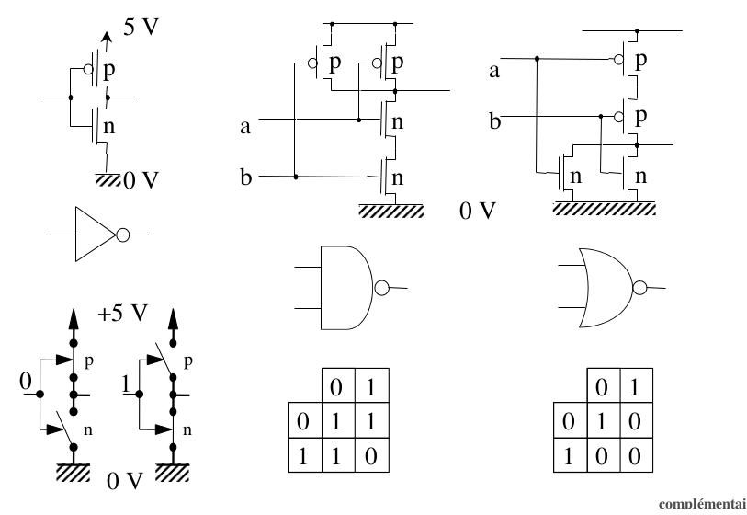
Portes logiques CMOS

Slide 13
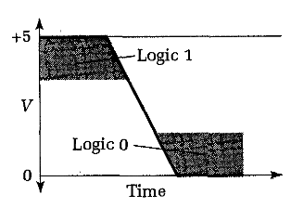
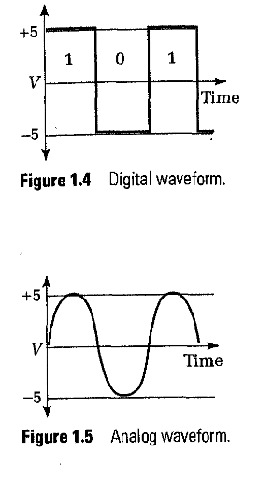
Des tensions imparfaites
L'électronique numérique est un ensemble d'abstractions pratiques

Slide 14
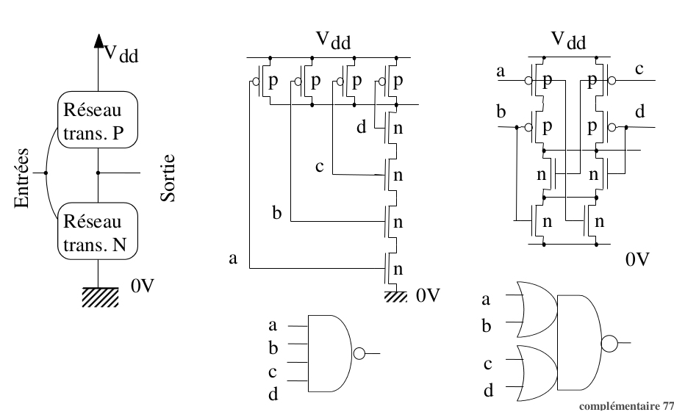
Notion de dualité

